Slide 1
제1부 자바 리뷰(1)
클래스의 멤버와 생성
[핵심 포인트]
객체의 개념과 객체의 상호작용에 대해서 안다
클래스의 구성요소인 멤버를 구성할 수 있다.
클래스로부터 객체를 생성하고, 멤버를 참조할 수 있다

Slide 2
객체(Object) = new + 클래스
변수의 확장된 구조 : 필드와 메소드로 구성된
실사용 가능한 변수(인스턴스, instance)
연산자 : 인스턴스 생성을 위한 연산자 명령어
구조(클래스 구성요소) : 멤버 필드(속성) + 생성자 + 멤버 메소드(동작)
객체(Object)
new
클래스(Class)

Slide 3
객체간의 상호작용(1)
입력
입력
객체가 뭐였지?
다시 생각해
보자
처리(기능, 알고리즘)
처리(기능, 알고리즘)
출력
출력
입력
메소드를 통해 객체들이 상호작용
메소드 호출 : 객체가 다른 객체의 기능을 이용하는 것
처리(기능, 알고리즘)
출력

Slide 4
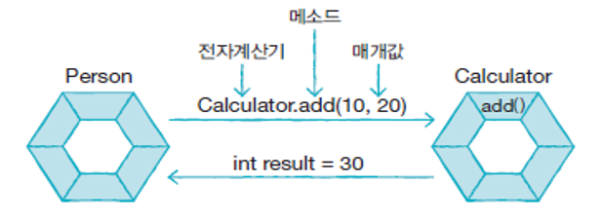
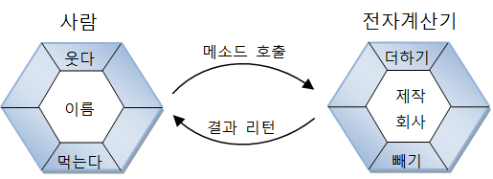
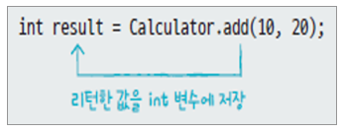
객체간의 상호작용(2)

Slide 5

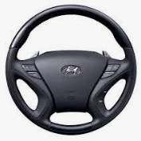

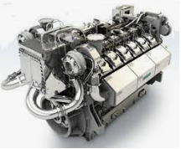



다양한 객체간의 관계
* 객체지향프로그램:집합/사용 관계 있는 객체를 하나씩 설계한 후 조립하여 프로그램 개발
개별 부품을 이용하여 완성품을 만들어가는 관계
완성품과 부품의 관계
객체 간의 상호작용
객체가 다른 객체를 사용하는 관계
상위(부모) 객체를 이용하여 하위(자식) 객체를 생성
집합관계
사용관계
상속관계

Slide 6
클래스 선언과 객체 생성
객체 구상 후 클래스 이름 결정
식별자 작성 규칙 적용
통상적으로 첫글자를 대문자로 작성(Car, WebEx..)
“클래스이름.java”로 소스 파일 생성
public class 클래스이름{
}
객체 생성
클래스 변수;
변수 = new 클래스생성자( );
힙 영역
스택 영역
100번지 주소
나!
객체.
변수
100
주소 참조
객체의 주소 번지
Or 클래스 변수 = new 클래스생성자( );

Slide 7
객체 생성과 클래스 변수의 사용
public class Student{
}
public class StudentEx{
public static void main(String[] args){
Student s1 = new Student();
….
Student s2;
s2 = new Student();
….
}
}
클래스의 용도
라이브러리(API : Application Program Interface) 클래스
객체 생성 및 메소드 제공 역할 – Student.java
실행 클래스
main()메소드 제공 역할 – StudentEx.java
Student.java
힙 영역
스택 영역
Student 객체
s1
주소 참조
s2
주소 참조
Student 객체
StudentEx.java

Slide 8
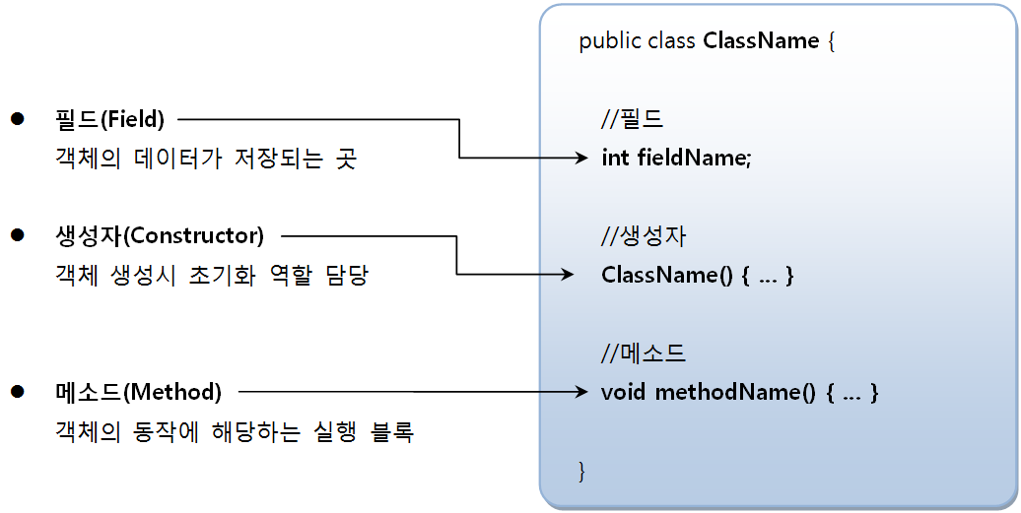
클래스의 구성 멤버

Slide 9
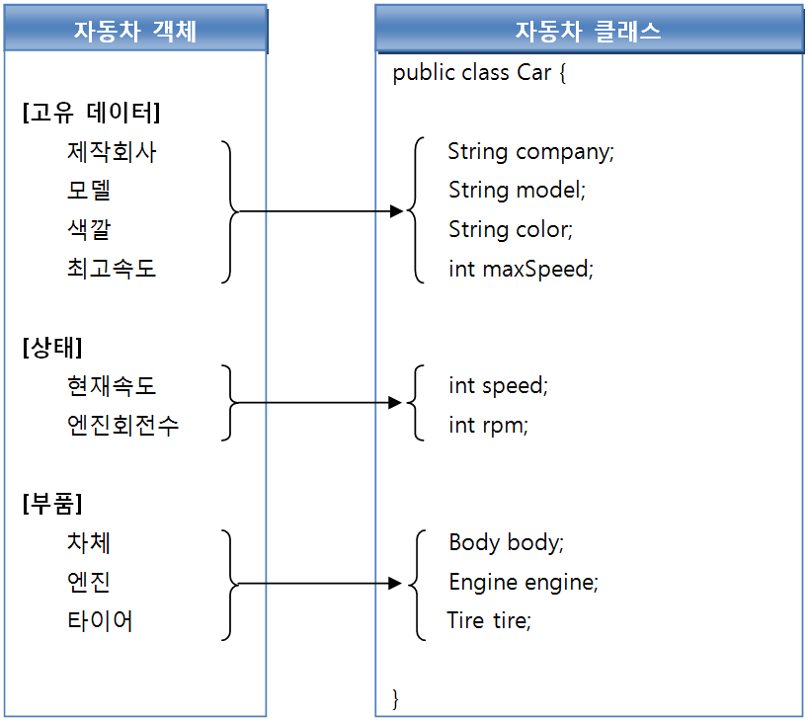
필드(field)
필드(field)
객체의 고유 데이터
객체가 가져야 할 부품 값 또는 객체
객체의 현재 상태 데이터 등을 저장
필드 선언
클래스의 중괄호 블록 어디서든 존재 가능
생성자와 메소드의 중괄호 블록 내부에는 선언 불가
변수와 선언 형태 유사하나 변수 아님에 주의

Slide 10

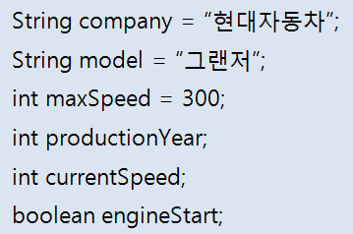
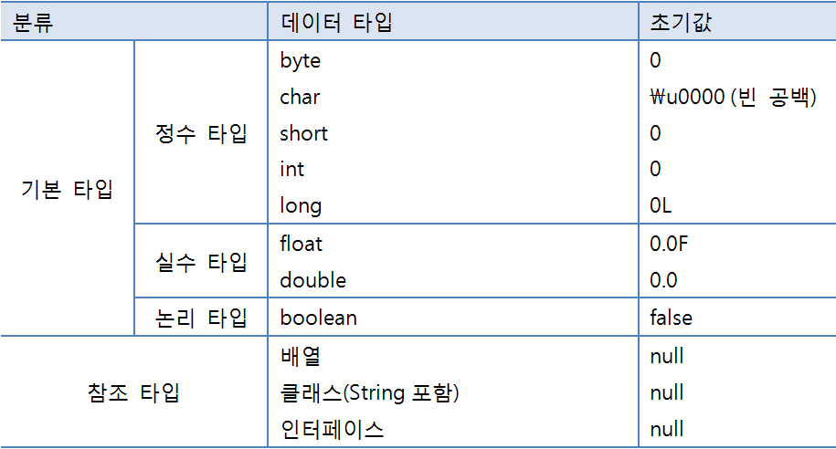
필드(field) 초기 값
초기값은 주어질 수도, 생략할 수도 있음
초기값이 지정되지 않은 필드
객체 생성시 자동으로 기본값으로 초기화

Slide 11
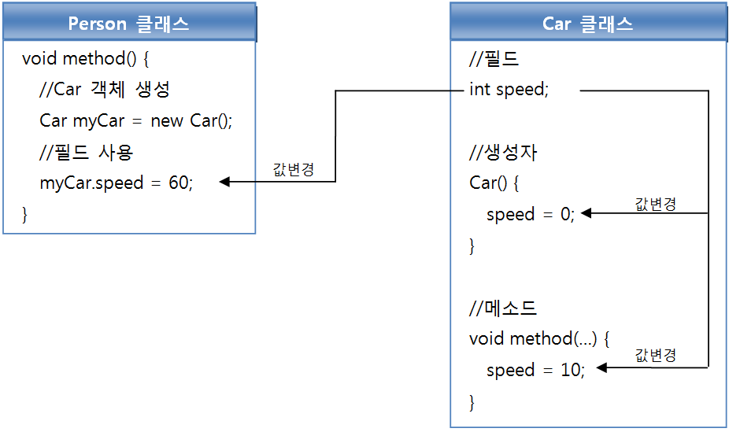
필드 사용
필드 값을 읽고, 변경하는 작업
객체 내부: “필드이름” 으로 바로 접근
객체 외부: “객체변수.필드이름” 으로 접근

Slide 12
생성자(constructor)
new 연산자에 의해 호출되어 객체의 초기화 담당
기본 생성자(Default Constructor)
모든 클래스는 생성자가 반드시 존재하며 하나 이상 가질 수 있음
생성자 선언을 생략하면 컴파일러는 다음과 같은 기본 생성자를 추가함
Car myCar = new Car();
소스파일(Car.java)
바이트 코드 파일(Car.class)
기본생성자
public class Car{
}
public class Car{
public Car(){ } // 자동 추가
}
//기본생성자

Slide 13
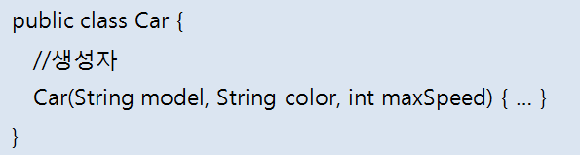
생성자 선언
디폴트 생성자 대신 개발자가 직접 선언
개발자가 선언한 생성자 존재 시 컴파일러는 기본 생성자를 추가하지 않음
클래스에 생성자가 명시적으로 선언되었을 경우 반드시 선언된 생성자를 호출하여 객체 생성
매개 변수 선언은 생략할 수도 있고 여러 개 선언할 수도 있음

Slide 14
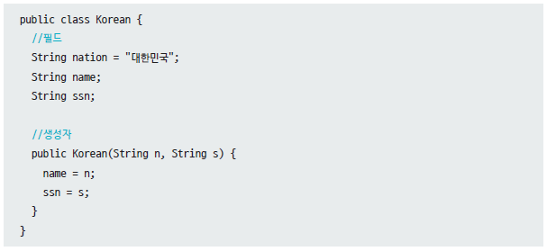

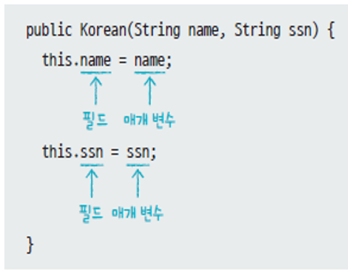
생성자의 필드 초기화
매개 변수 이름은 필드 이름과 유사하거나 동일한 이름으로 사용하기를 권장
필드와 매개 변수 이름 완전히 동일할 경우 this.필드로 표현

Slide 15
메소드(method)
입력
처리(기능, 알고리즘)
메소드란?
객체의 동작(기능)
메소드를 호출하면 중괄호 { } 블록에 있는 모든 코드들이 일괄 실행 됨
메소드 선언
리턴 타입 : 메소드가 리턴하는 결과의 타입 표시
메소드 이름 : 메소드의 기능 드러나도록 식별자 규칙에 맞는 이름 권장
매개 변수 선언 : 메소드 실행할 때 필요한 데이터를 받기 위한 변수 선언
메소드 실행 블록({}) : 실행할 코드 작성
출력
리턴타입 메소드이름([매개변수선언, …])
{
실행코드;
}

Slide 16
메소드 리턴 타입
입력
처리(기능, 알고리즘)
리턴 타입
메소드를 실행한 후 결과 값의 타입
리턴 값 없을 수도 있음
void fun(){ … }
리턴 값 있는 경우 리턴 타입이 선언부에 명시
double fun() {
….
return double형데이터
}
출력

Slide 17
메소드 매개변수
입력
매개 변수 선언
메소드 실행에 필요한 데이터를 외부에서 받아 저장할 목적으로 사용
double divide(int x, int y) { … }
double result = divide(10, 20);
or
int d1 = 10;
int d2 = 20;
double result = divide (d1, d2);
잘못된 매개 값을 사용하여 컴파일 에러가 발생하는 경우
double result = divide (10.5, 20.0);
처리(기능, 알고리즘)
출력

Slide 18
메소드 매개 변수의 개수를 모를 경우
매개 변수를 배열 타입으로 선언
int eSum(int[] nValues} { … }
int[] values = {10, 20, 30};
int result = eSum(values);
int result = eSum(new int[]{10, 20, 30, 40, 50});

Slide 19
메소드 실행을 강제 종료
void로 선언된 메소드에서 return을 사용하여 메소드 실행을 강제로 종료
void eRun(){
int eflag = 1;
while(true){
if(eflag >= 100)
return; // 메소드 실행 종료
else
….
eflag++;
}
}

Slide 20
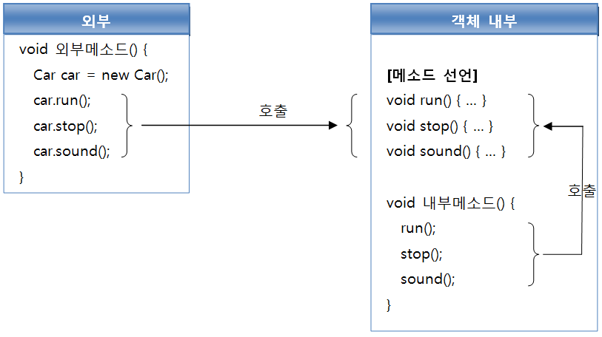
메소드 호출
클래스 내/외부의 호출에 의해 메소드 실행
클래스 내부 : 메소드 이름으로 호출
클래스 외부 : 객체 생성 후, 참조 변수를 이용해 호출

Slide 21
Getter와 Setter
클래스를 선언할 때 필드는 일반적으로 private 접근 제한
외부에서 객체에 마음대로 접근할 경우 객체의 무결성이 깨질 수 있기 때문
Setter
외부의 값을 받아 필드의 값을 변경하는 것이 목적
매개 값을 검증하여 유효한 값만 필드로 저장할 수 있음
void setFieldName(타입 변수) 메소드 사용
ex) void setSpeed(double speed) {
this.speed = speed;
…..
}
Getter
외부로 private 필드 값을 전달하는 것이 목적
필드 값을 가공해서 외부로 전달할 수도 있음
리턴타입 getFieldName(void) 메소드 사용
ex) double getSpeed() {
…
return double형데이터;
}
필드 타입이 boolean일 경우 isFieldName() 사용

Slide 22
인스턴스 멤버와 this
인스턴스 멤버란?
객체(인스턴스) 마다 가지고 있는 필드와 메소드 (인스턴스 필드, 인스턴스 메소드라고 부름)
인스턴스 멤버는 객체에 소속된 멤버이기 때문에 객체 없이는 사용불가
this
객체(인스턴스) 자신의 참조(번지)를 가지고 있는 키워드
객체 내부에서 인스턴스 멤버임을 명확히 하기 위해 this. 사용
매개변수와 필드명이 동일할 때 인스턴스 필드임을 명확히 하기 위해 사용
ex) void setModel(String model) { this.model = model; }

Slide 23
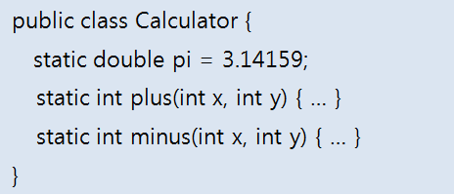
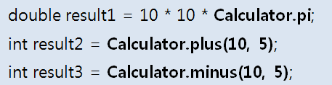
정적 멤버와 static
정적 (static) 멤버
클래스에 고정된 멤버로서 객체를 생성하지 않고 사용할 수 있는 필드와 메소드
정적 멤버 선언
필드 또는 메소드를 선언할 때 static 키워드를 붙임
public class 클래스명{
static 타입 필드 [ = 초기값]; //정적 필드
static 리턴타입 메소드명([매개변수선언, …]) { ,,, } // 정적 메소드
}

Slide 24
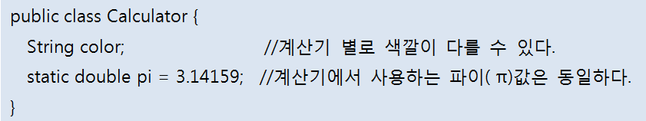
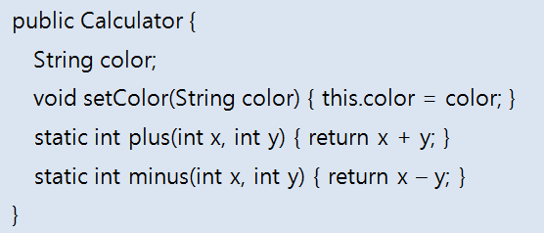
인스턴스 멤버 vs 정적 멤버
필드
객체 마다 가지고 있어야 할 데이터 : 인스턴스 필드
공용 데이터 : 정적 필드
메소드
인스턴스 필드로 작업해야 할 메소드 : 인스턴스 메소드
인스턴스 필드로 작업하지 않는 메소드 : 정적 메소드

Slide 25
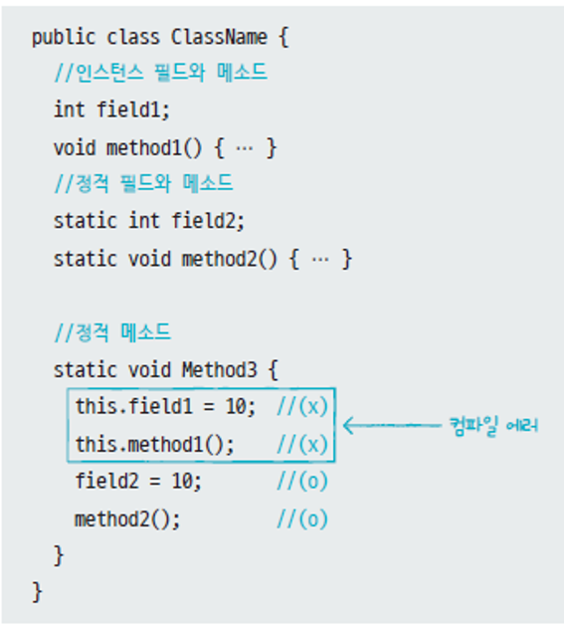
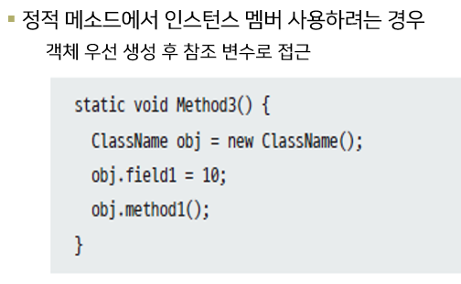
정적 메소드 선언 시 주의할 점
정적 메소드 선언 시
내부에 인스턴스 필드 및 메소드 사용 불가
자신 참조인 this 키워드 사용 불가
객체가 없어도 실행 가능
main() 메소드는 static 메소드이므로 동일 규칙 적용
public static void main(String args[]);

Slide 26
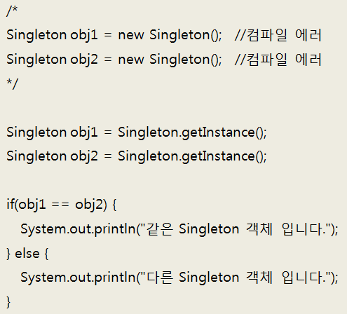
싱글톤 (singleton)
전체 프로그램에서 단 하나의 객체만 만들도록 보장하는 코딩 기법
싱글톤 작성 방법
외부에서 new 연산자로 생성자를 호출할 수 없도록 private 접근 제한자를 생성자 앞에 붙임
자신의 타입으로 정적 필드 선언 후, 자신의 객체를 생성해 초기화, 외부에서 필드 값 변경 할 수 없도록 private 접근 제한자 붙임.
외부에서 호출 가능한 정적 메소드 getInstance() 선언, 정적 필드에서 참조하고 있는 자신의 객체 리턴
public class 클래스명{
private static 클래스명 singleton = new 클래스생성자(); // 정적 필드
private 클래스명() { } // 생성자
static 클래스명 getInstance() { // 정적 메소드
return singleton;
}
}
스택 영역
힙 영역
s1
싱글톤 객체
클래스명 s1= 클래스명.getInstance();
클래스명 s2= 클래스명.getInstance();
s2

Slide 27
싱글톤 (singleton)
class Calculator{
enum Day { MON, TUE, WED, THU, FRI};
Day day;
private static Calculator cal;
private Calculator() {
day=Day.MON;
}
public static Calculator getInstance() {
cal=new Calculator();
return cal;
}
}
public class SingletonExam {
public static void main(String[] args) {
Calculator cal = Calculator.getInstance();
System.out.println("Day = " + cal.day);
}
}

Slide 28
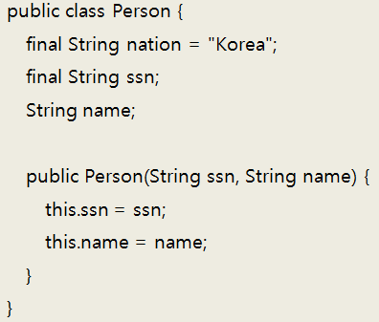

final 필드와 상수(static final)
final 필드
최종적인 값을 갖고 있는 필드 = 값을 변경할 수 없는 필드
final 필드의 초기값 지정 방법
필드 선언 시 초기화
객체 생성 시 생성자에서 초기화

Slide 29
정리해 보면…필수 키워드
객체(Object)와 클래스(Class)
클래스 선언
클래스의 구성 멤버
필드(Field)
생성자(Constructor)
메소드(Method)
객체 생성과 클래스 변수
인스턴스 멤버와 this
정적 멤버와 static
final 필드와 상수(static final)

